Slide 1

📋 과정 개요
과정명
고객응대·민원처리 AI 실무 활용 (CS반 심화과정 B)
교육 대상
기초과정 이수 병원 CS·원무·민원처리·고객지원 담당자
총 교육시간
8시간 (5차시)
교육 방식
강의 35% + 프롬프트 실습 45% + 역할극·팀 실습 20%
선수 과정
AI 기반 보건의료 DX 기초과정 이수 필수
🎯 학습 목표
1. AI로 민원 유형별 맞춤 응대 스크립트를 즉시 생성할 수 있다
2. 강성민원 공감언어를 AI로 생성하고 감정노동 부담을 줄일 수 있다
3. 상담 기록을 AI로 자동 요약하고 환자 FAQ를 자동 생성할 수 있다
4. 코딩 없이 병원 특화 AI 챗봇(GPTs)을 직접 설계·구현하고 Action Plan을 수립할 수 있다
㈜얼라이언스코리아 | 부산여자대학교 DX교육운영센터
CS반 | 과정 개요
Notes:
3

Slide 2
🕐 5차시 교육 시간표
차시
시간
핵심 주제
주요 내용
1차시
1H
CS 업무와 AI 도입 이해 이해(개요 및
트렌드)
- 보건의료·헬스케어 CS 현장의 주요 고충과 AI 도입 필요성
- 국내외 의료기관 CS AI 활용 사례 소개 (챗봇, 자동응답, 감성분석 등)
- 생성형 AI가 CS 업무에 미치는 변화와 기회
- AI 활용 CS 업무 윤리 및 환자정보 보호 가이드
2차시
1.5H
민원·상담 응대 스크립트 AI 작성 및 최적화
- 자주 발생하는 민원 유형 분류 및 AI 대응 시나리오 설계
- AI를 활용한 응대 스크립트 초안 작성 실습
- 강성 민원·감정적 고객 응대를 위한 공감 언어 프롬프팅
- 기관별 톤앤매너 반영 스크립트 커스터마이징 실습
3차시
1.5H
상담 기록 자동화 및 민원 문서화 지원
- 상담 내용 AI 요약 및 민원 처리 기록 자동 생성 실습
- 음성 녹취 → 텍스트 변환 → AI 요약 파이프라인 이해
- 반복 민원 패턴 분석 및 FAQ 자동 생성 실습
- 민원처리 결과 보고서 자동화 초안 작성
4차시
2H
CS 맞춤형 FAQ 챗봇 구축 실습
- 기관 CS 특화 FAQ 챗봇 설계 원리 및 구조 이해
- 실제 민원 Q&A 데이터 기반 챗봇 시나리오 작성
- ChatGPT GPTs를 활용한 기관 안내·민원 응답 챗봇 제작 실습
- 챗봇 테스트·오류 수정 및 개인정보 처리 주의사항
5차시
2H
CS 업무 통합 실습 및 현장 적용 계획
- CS 업무 전반에 AI 적용 시나리오 통합 점검
- 팀별 현장 적용 미니 사례 발표 (3분/팀)
- 도구별 장단점 정리 및 지속 활용 방안 논의
- 수료 후 Action Plan 작성 및 제출
㈜얼라이언스코리아 | 부산여자대학교 DX교육운영센터
CS반 | 5차시 교육 시간표
Notes:
4

Slide 3
본 과정에서 활용하는 주요 AI 도구
🤖 ChatGPT
✨ Claude
🔍 Gemini
스크립트 작성·챗봇 구축(GPTs)·문서 요약·FAQ 생성
민원 분석·보고서 초안·긴 문서 처리·감성 응대 문구
실시간 검색 연동·Google 문서 활용·번역 지원
🎙️ 클로바 Note
📚 NotebookLM
⚙️ ChatGPT GPTs
음성 녹취 → 텍스트 자동 변환 → 상담 기록 생성
업로드 자료 기반 FAQ 자동 생성·반복 민원 분석
무코딩 맞춤형 챗봇 제작·기관 민원 응답 시스템
Notes:
5

Slide 4
1차시 | 1H
CS 업무와 AI 도입 이해
개요 및 트렌드
보건의료·헬스케어 CS 현장의 주요 고충과 AI 도입 필요성
2. 국내외 의료기관 CS AI 활용 사례 소개 (챗봇, 자동응답, 감성분석 등)
3. 생성형 AI가 CS 업무에 미치는 변화와 기회
4. AI 활용 CS 업무 윤리 및 환자정보 보호 가이드
㈜얼라이언스코리아 | 부산여자대학교 DX교육운영센터
1차시 | CS 업무와 AI 도입 이해
Notes:
6

Slide 5
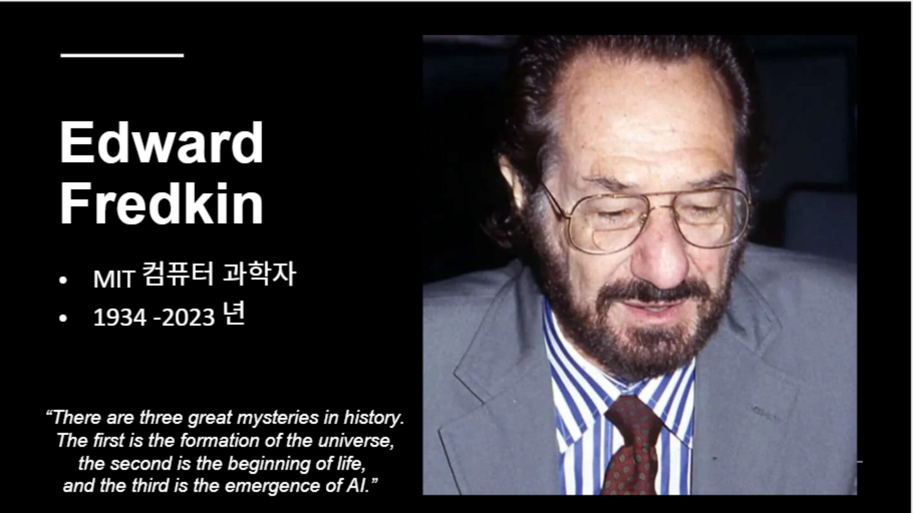
㈜얼라이언스코리아 | 부산여자대학교 DX교육운영센터
1차시 | CS 업무와 AI 도입 이해

Slide 6
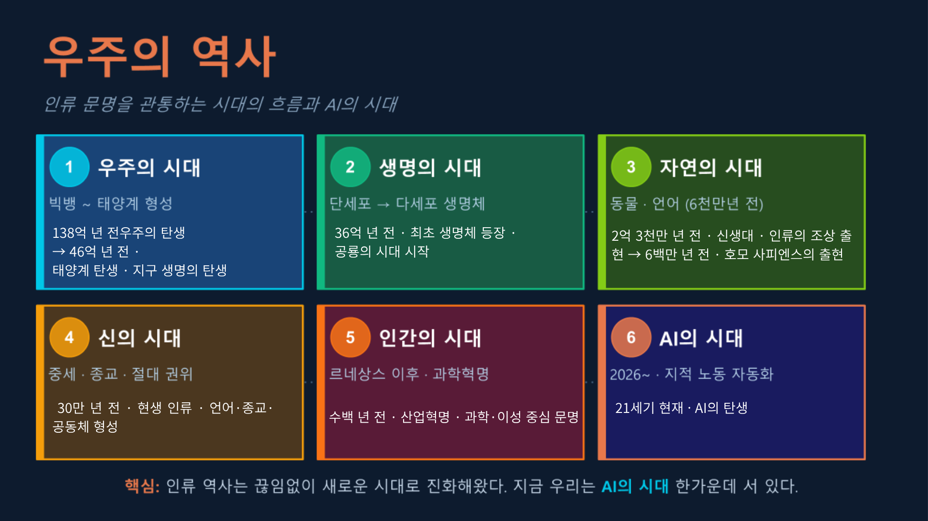
㈜얼라이언스코리아 | 부산여자대학교 DX교육운영센터
1차시 | CS 업무와 AI 도입 이해

Slide 7
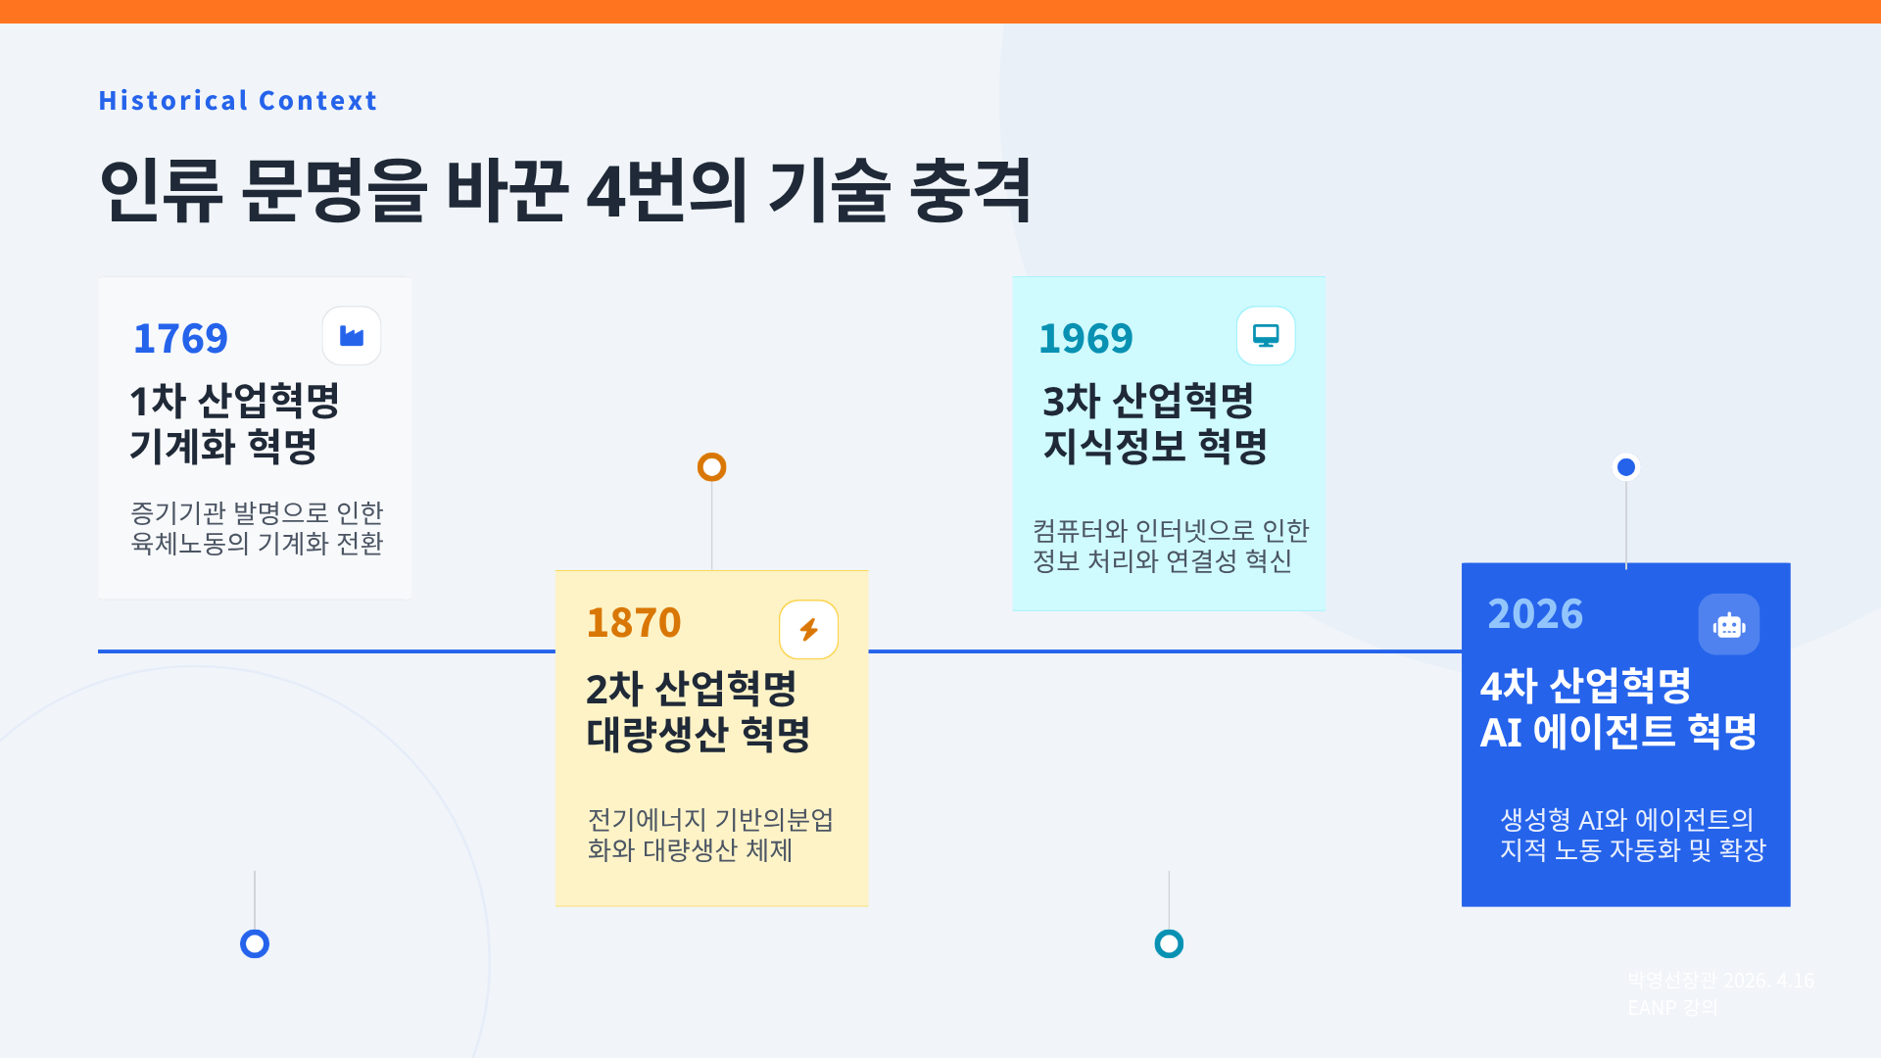
㈜얼라이언스코리아 | 부산여자대학교 DX교육운영센터
1차시 | CS 업무와 AI 도입 이해

Slide 8
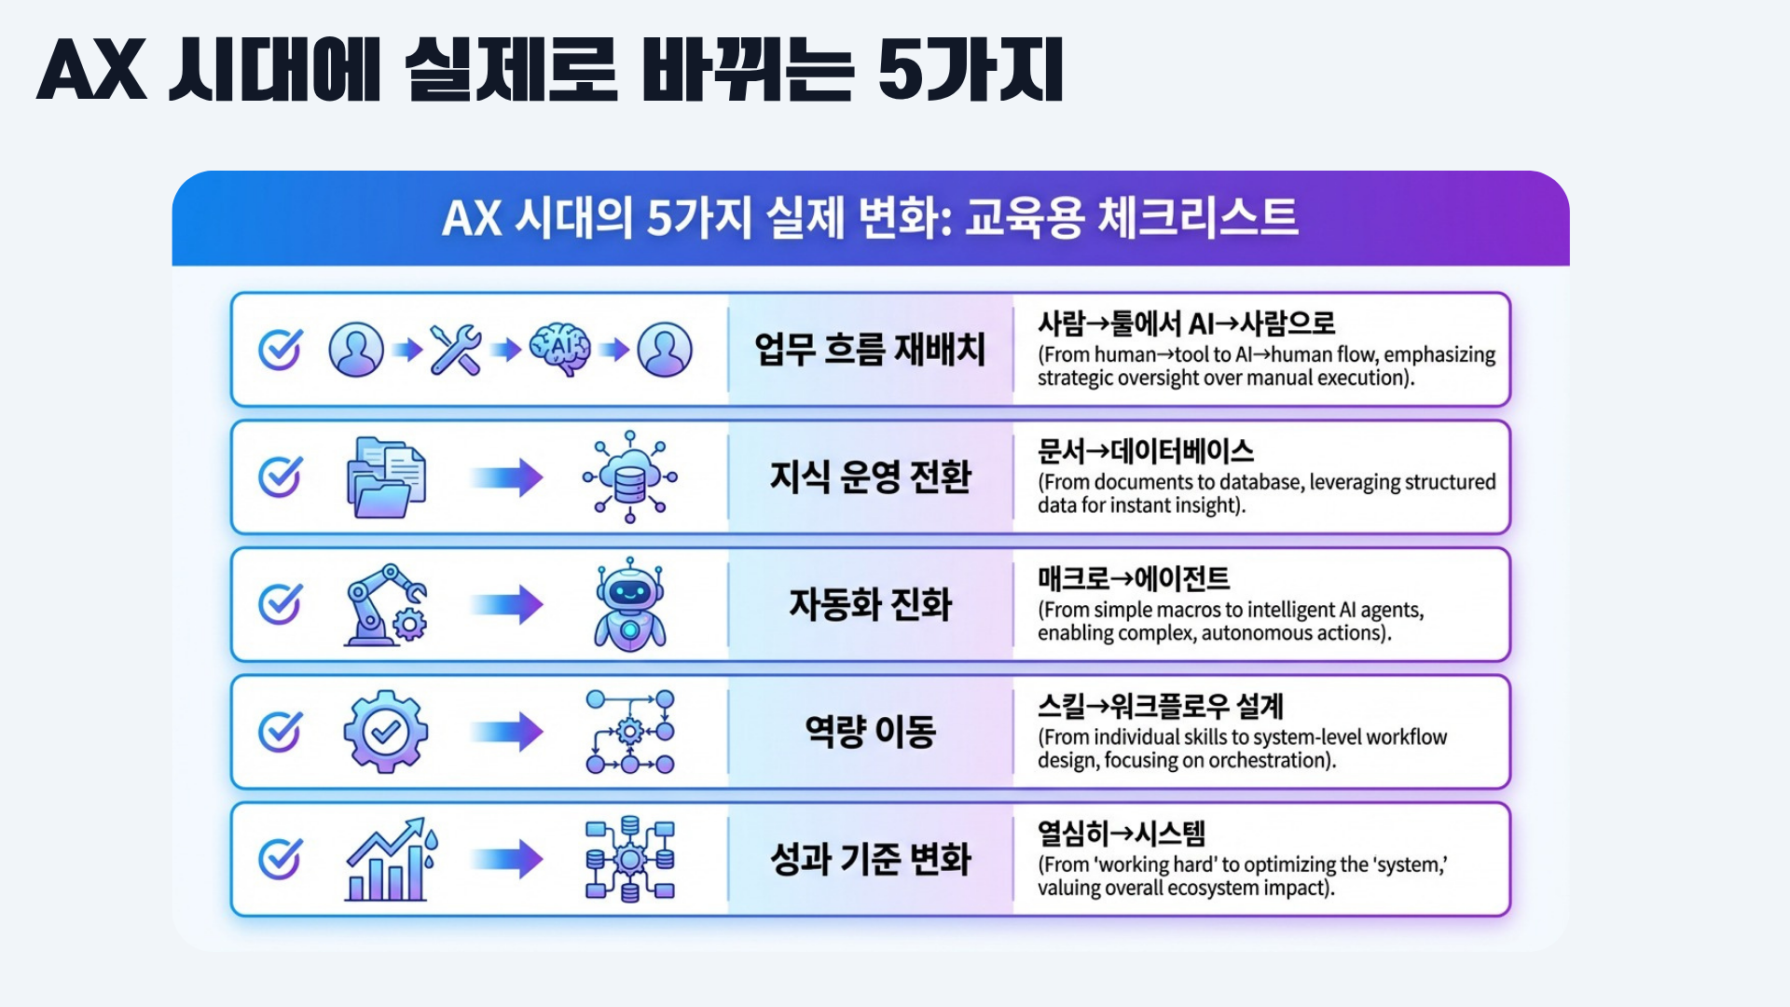
AX 시대에 실제로 바뀌는 5가지
㈜얼라이언스코리아 | 부산여자대학교 DX교육운영센터
1차시 | CS 업무와 AI 도입 이해

Slide 9
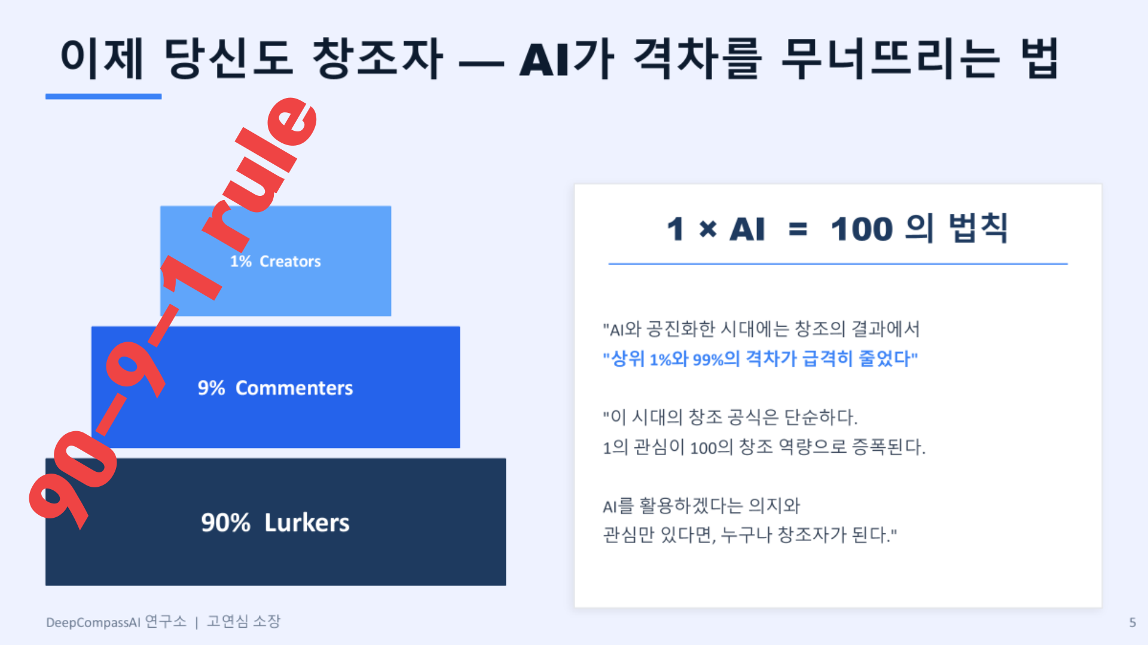
㈜얼라이언스코리아 | 부산여자대학교 DX교육운영센터
1차시 | CS 업무와 AI 도입 이해

Slide 10
1차시
의료기관 CS 업무와 AI 도입 이해
병원 CS의 특수성 & AI 활용 국내외 사례
🏥 병원 CS 업무의 특수성
🌍 국내외 의료기관 AI 활용 사례
감정노동 강도 매우 높음 (환자·보호자 민감 반응)
개인정보·의료정보 처리 규정 준수 필수
민원이 행정·임상·수납 등 복합적으로 연결
24시간 응대 수요 vs 인력 부족 문제 상존
기록→보고→후속 조치까지 연결되는 업무 구조
✅ AI 챗봇으로 외래 예약·문의 자동 응대
✅ AI 음성인식으로 상담 내용 자동 요약
✅ AI 감정분석으로 강성민원 조기 탐지
✅ AI FAQ 생성으로 반복 질문 처리 80% 절감
✅ ChatGPT GPTs로 부서별 맞춤 챗봇 운영
⚠️ 주의사항
환자 이름·생년월일·진단명 등 개인정보는 AI에 직접 입력 금지 — 익명 처리 후 사용
AI 응답은 최종 확인 후 활용 | 의료적 판단·법적 효력이 있는 내용은 담당자가 반드시 검토
㈜얼라이언스코리아 | 부산여자대학교 DX교육운영센터
1차시-01 | 의료기관 CS 업무와 AI 도입 이해
Notes:
12

Slide 11
보건의료 CS 현장의 주요 고충
①
업무량 과다
②
감정노동 심화
1인 직원이 하루 수십 건 이상 응대
→ 기록·처리 지연 반복
강성 민원·고성·불만 응대 빈번
→ 소진(번아웃) 위험 증가
③
기록 불일치
④
반복 문의 누적
수기 기록·구두 전달로 인한 오류
→ 민원 재발 및 책임 소재 불분명
동일 문의 반복 응대로 비효율
→ FAQ·챗봇 부재
⑤
야간·긴급 대응 한계
⑥
디지털 전환 역량 부족
근무 외 시간 민원 처리 불가
→ 고객 불만족 가중
AI·디지털 도구 활용 교육 부재
→ 업무 혁신 기회 미활용
㈜얼라이언스코리아 | 부산여자대학교 DX교육운영센터
1차시-01 | 의료기관 CS 업무와 AI 도입 이해
Notes:
13

Slide 12
AI 도입 전 vs 후 – CS 업무 변화
업무 항목
❌ AI 도입 전
✅ AI 도입 후
민원 스크립트
수기 작성·개인 역량 의존
AI로 즉시 생성·맞춤 수정
상담 기록
통화 후 수동 입력·누락 빈번
음성→자동 텍스트→AI 요약
FAQ 응대
매번 직접 설명·반복 응대
챗봇 자동 응답·24시간 운영
민원 문서화
개인 메모·통일 양식 없음
AI 보고서 자동 초안 생성
감정 대응
개인 경험에 의존한 응대
AI 공감 언어 프롬프트 활용
㈜얼라이언스코리아 | 부산여자대학교 DX교육운영센터
1차시-01 | 의료기관 CS 업무와 AI 도입 이해
Notes:
14

Slide 13
국내외 의료기관 AI CS 활용 사례
🏥 서울아산병원
🌐 아주대학교병원 챗봇
AI 챗봇 '아산챗봇' – 진료예약·외래 안내 자동응답
→ 반복 문의 60% 자동 처리, 야간 응대 가능
병원 이용 안내, 진료 관련 문의,
예약·절차 안내 지원
📋 Mayo Clinic(미국)
💊 건강보험공단
AI 증상평가 도구 ‘Ask Mayo Clinic Online’ – 증상 입력 기반 진료 필요성·응급 여부 안내
→ 초기 문진과 반복 상담 부담을 줄이고, 환자가 병원 방문 전 적절한 다음 조치를 빠르게 판단하도록 지원
GPT 기반 FAQ 챗봇 시범 운영
→ 전화 상담 건수 30% 감소, 민원 해결률 향상
✔ 핵심 메시지: AI는 CS 직원을 대체하는 것이 아니라, 반복·기계적 업무를 맡아 직원이 더 중요한 응대에 집중하도록 지원합니다.
㈜얼라이언스코리아 | 부산여자대학교 DX교육운영센터
1차시-01 | 의료기관 CS 업무와 AI 도입 이해
Notes:
15

Slide 14
생성형 AI란 무엇인가? – CS 관점에서 이해하기
💡 생성형 AI(Generative AI) = "질문하면 문장을 생성해 답하는 AI"
STEP 1
STEP 2
STEP 3
STEP 4
사용자 입력 (프롬프트)
AI 언어 모델 처리
AI 응답 생성
직원 검토·적용
"환자가 진료 지연에 화가 났을 때
공감하며 응대하는 스크립트를 작성해줘"
→
학습된 수억 건의 텍스트 패턴을
분석하여 최적의 응답 생성
→
공감 언어 포함 응대 스크립트
즉시 출력 (수초 이내)
→
생성된 스크립트 검토·수정 후
실제 응대에 활용
📌 ChatGPT · Claude · Gemini 모두 동일한 원리 적용 | 인터넷 연결 + 브라우저만 있으면 즉시 사용 가능 | 스마트폰에서도 활용 가능 – 별도 설치 불필요
㈜얼라이언스코리아 | 부산여자대학교 DX교육운영센터
1차시-01 | 의료기관 CS 업무와 AI 도입 이해
Notes:
17

Slide 15
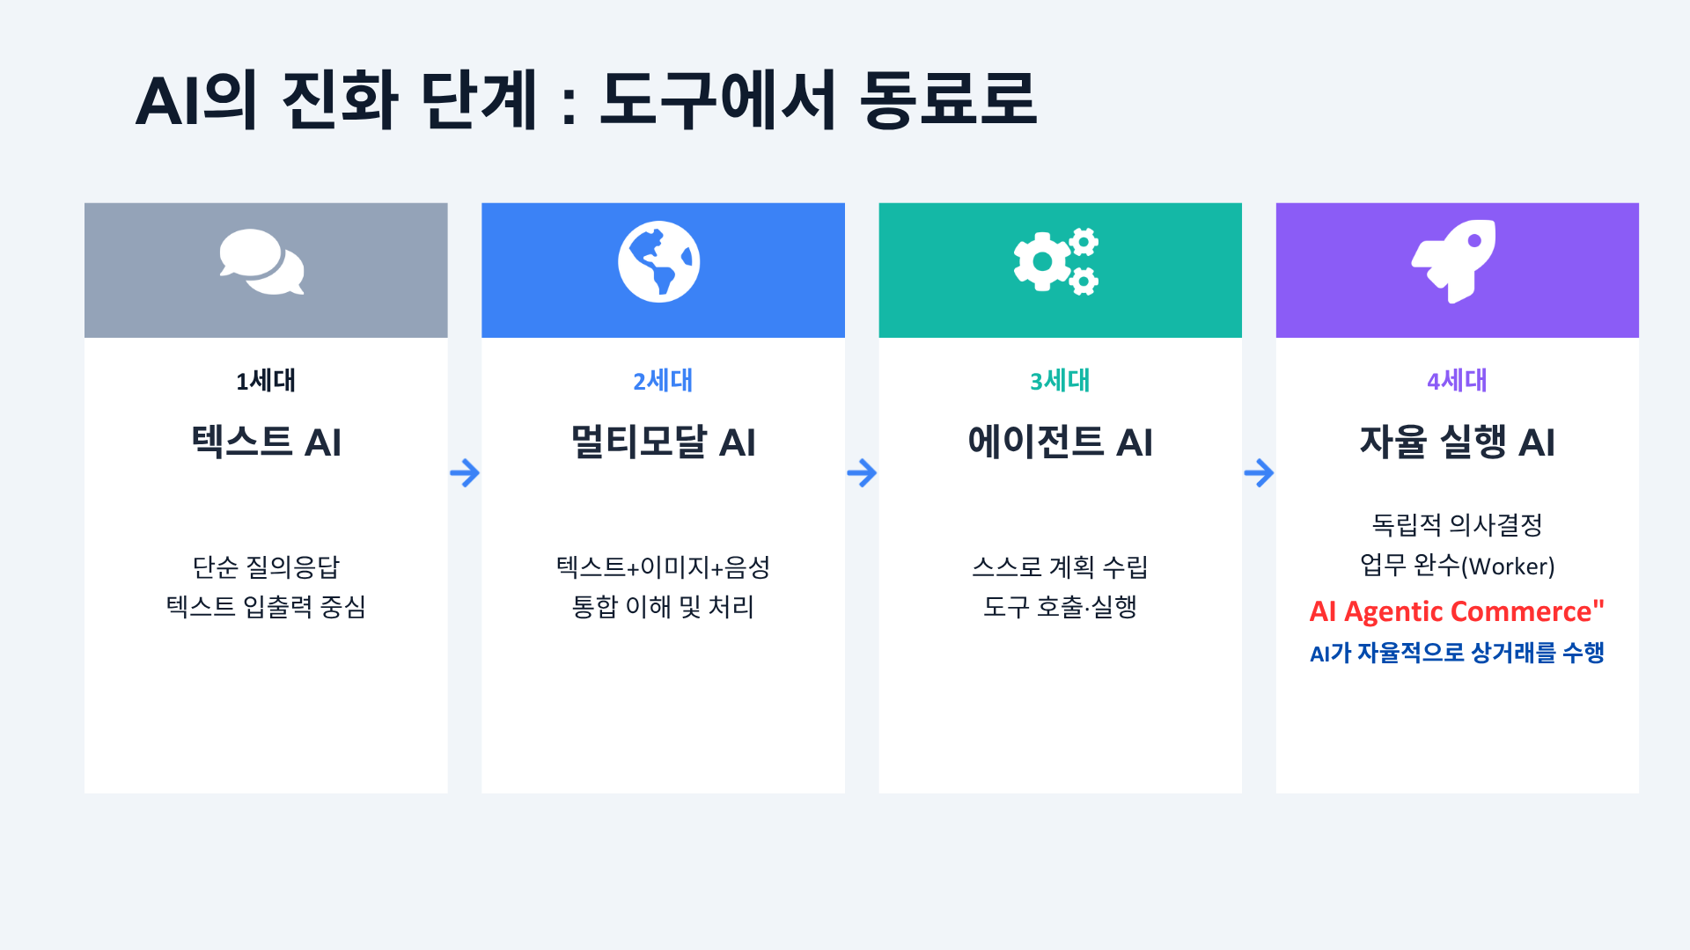
AI의 진화 단계: 도구에서 동료로
㈜얼라이언스코리아 | 부산여자대학교 DX교육운영센터
1차시-01 | 의료기관 CS 업무와 AI 도입 이해

Slide 16
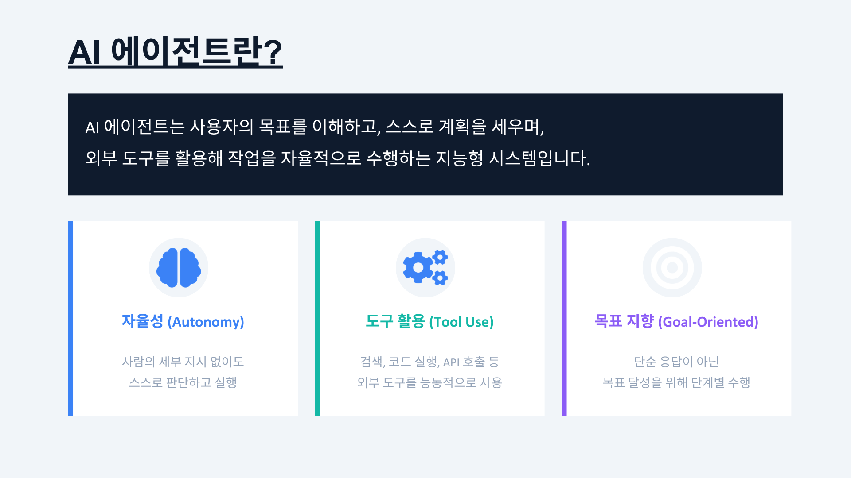
AI 에이전트란?
㈜얼라이언스코리아 | 부산여자대학교 DX교육운영센터
1차시-01 | 의료기관 CS 업무와 AI 도입 이해

Slide 17
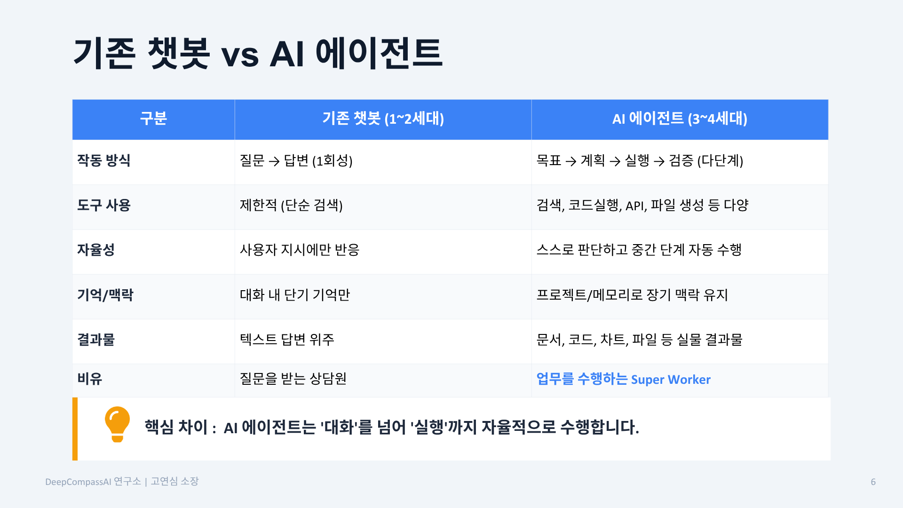
기존 챗봇 vs AI 에이전트
㈜얼라이언스코리아 | 부산여자대학교 DX교육운영센터
1차시-01 | 의료기관 CS 업무와 AI 도입 이해

Slide 18
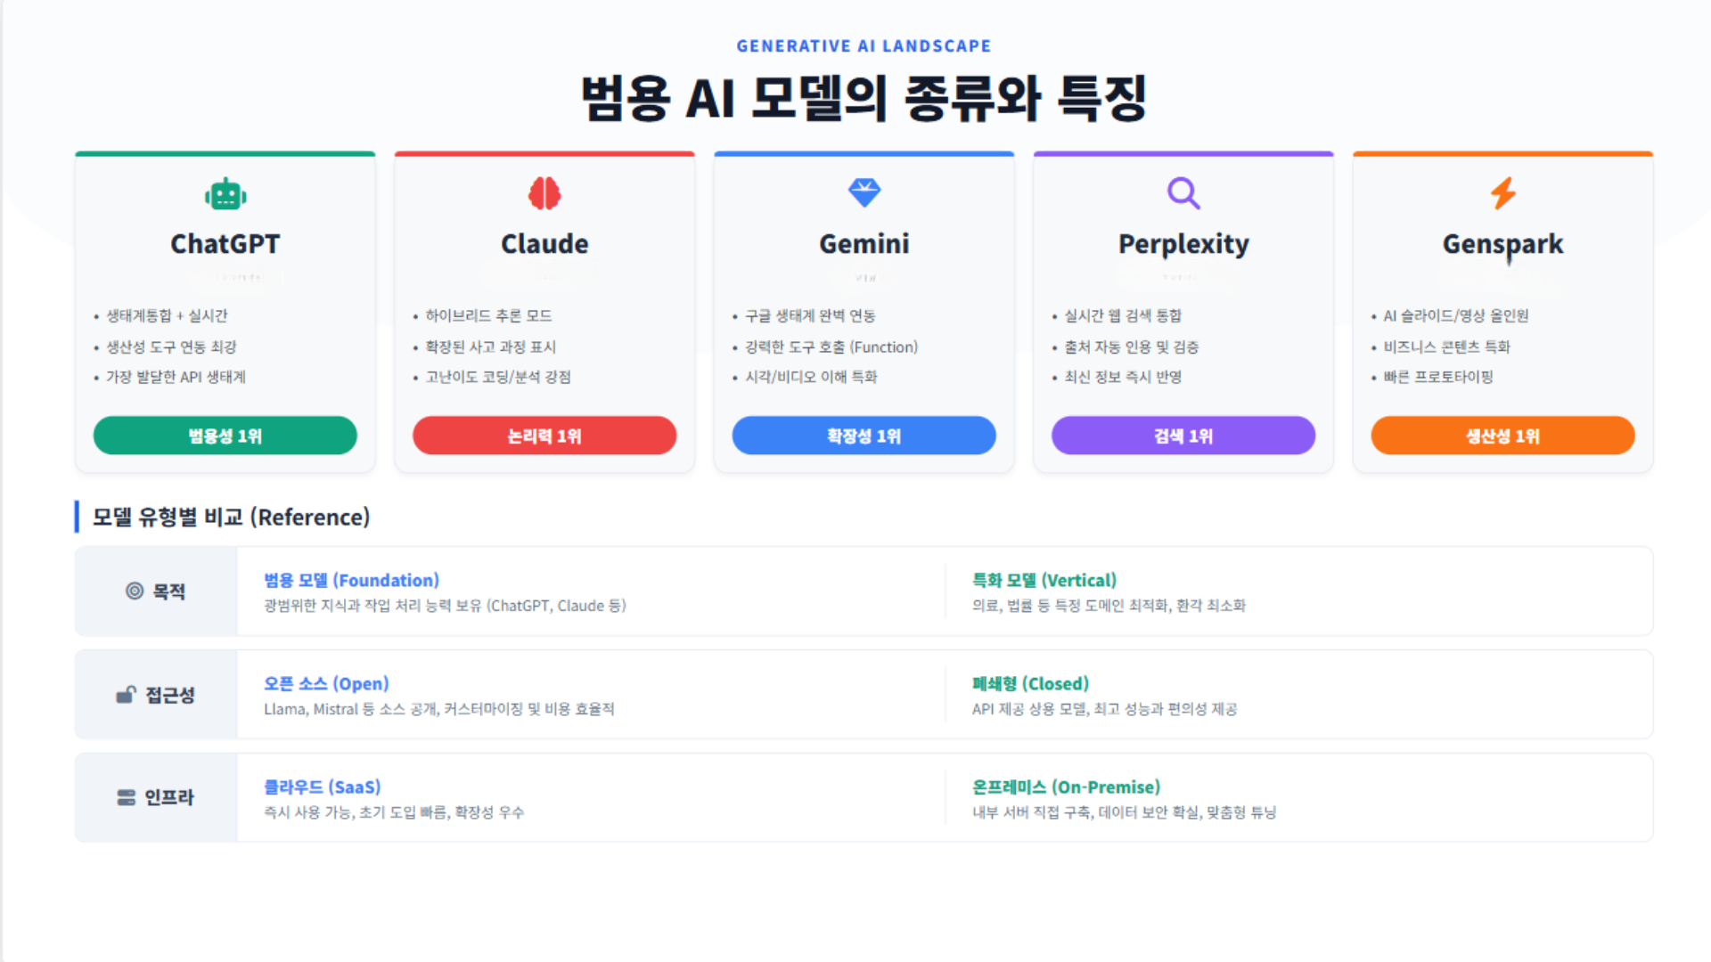
범용 AI 모델의 종류와 특징
㈜얼라이언스코리아 | 부산여자대학교 DX교육운영센터
1차시-01 | 의료기관 CS 업무와 AI 도입 이해

Slide 19
AI 활용 CS 업무 윤리 및 환자정보 보호 가이드
⚠️
개인정보 입력 금지
환자명·주민번호·연락처·진료기록 등 개인식별 정보를 AI에 직접 입력하지 않는다
🔒
익명화 처리 원칙
'환자 A' 등으로 익명화하거나 가상 사례로 대체하여 프롬프트 작성
✅
AI 답변 검토 필수
AI가 생성한 내용은 반드시 직원이 검토 후 사용 – 오류·편향 주의
📋
기관 정책 우선
AI 활용 전 기관의 디지털 보안 정책 및 개인정보 처리 방침 확인
🚫
의료적 판단 금지
진단·처방·의료적 판단은 AI로 대체 불가 – CS 업무 범위 내에서만 활용
📌 의료기관 종사자는 일반 사용자보다 더 높은 수준의 AI 윤리 의식이 요구됩니다.
㈜얼라이언스코리아 | 부산여자대학교 DX교육운영센터
1차시-01 | 의료기관 CS 업무와 AI 도입 이해
Notes:
26

Slide 20
[라이브 시연] ChatGPT로 30초 만에 응대 스크립트 만들기
지금 바로 보여드립니다 — 그리고 여러분도 스마트폰으로 함께 해봅니다
시연 순서 4단계 (강사 화면)
시연 프롬프트 (그대로 복사해서 사용하세요)
접속
chatgpt.com 접속 — 브라우저만 있으면 시작
너는 병원 CS 전담 직원이야.
진료 대기 2시간으로 화가 난 환자가
접수창구에서 항의하고 있어.
공감하고 대안을 제시하는 응대 스크립트를
3가지 작성해줘. 각 3문장 이내, 경어체 사용.
1
프롬프트 입력
오른쪽 시연 프롬프트를 그대로 복사해 입력
2
결과 확인
30초 내 스크립트 3가지 생성 — 함께 검토
3
수강생도 함께!
스마트폰으로 같은 프롬프트를 입력해 보세요 — 오늘의 첫 성공 경험입니다
개선 요청
“더 따뜻하게 바꿔줘” 한마디로 즉시 수정
4
주의 실제 환자 이름·생년월일·진료기록은 절대 입력 금지 — 시연과 실습 모두 익명·가상 사례로만 진행합니다
1차시 | ChatGPT 라이브 시연
㈜얼라이언스코리아 | 부산여자대학교 DX교육운영센터

Slide 21
1차시 핵심 정리 — CS 업무와 AI 도입 이해
고충 → 사례 → 변화 → 윤리, 4가지 흐름만 기억하세요
1. 현장 고충
보건의료 CS 현장의 주요 고충과 AI 도입 필요성
업무량 과다 · 감정노동 심화 · 기록 불일치 · 반복 문의 누적 — AI가 필요한 이유
2. 활용 사례
국내외 의료기관 CS AI 활용 사례
서울아산병원 챗봇 · Mayo Clinic 음성기록 · 건보공단 FAQ — 반복 업무 30~60% 절감 입증
3. 변화와 기회
생성형 AI가 CS 업무에 미치는 변화와 기회
질문하면 답을 생성하는 AI — 도구를 넘어 에이전트(동료)로 진화, 스마트폰만으로 즉시 활용
4. 윤리 원칙
AI 활용 CS 업무 윤리 및 환자정보 보호 가이드
개인정보 입력 금지 · 익명화 원칙 · AI 답변 검토 필수 — 의료적 판단은 AI로 대체 불가
핵심 메시지 AI는 CS 직원을 대체하지 않습니다 — 반복 업무는 AI에게 맡기고, 사람은 공감과 판단이 필요한 응대에 집중합니다
1차시 | 핵심 정리
㈜얼라이언스코리아 | 부산여자대학교 DX교육운영센터

Slide 22
2차시 | 1.5H
민원·상담 응대 스크립트
AI 작성 및 최적화
- 자주 발생하는 민원 유형 분류 및 AI 대응 시나리오 설계
- AI를 활용한 응대 스크립트 초안 작성 실습
- 강성 민원·감정적 고객 응대를 위한 공감 언어 프롬프팅
- 기관별 톤앤매너 반영 스크립트 커스터마이징 실습
2차시 | 민원 응대 스크립트 AI 작성
㈜얼라이언스코리아 | 부산여자대학교 DX교육운영센터
Notes:
27

Slide 23
프롬프트 엔지니어링 – AI에게 잘 지시하는 법
💬 프롬프트(Prompt) = AI에게 원하는 결과를 얻기 위해 입력하는 "지시문"
역할 지정
✏ 너는 병원 CS 전문가야
상황 설명
✏ 환자가 대기 시간에 불만을 표현하고 있어
원하는 것
✏ 공감하는 응대 스크립트 3가지를 작성해줘
형식 지정
✏ 각각 3문장 이내, 경어체 사용
🎯 좋은 프롬프트 = 역할 + 상황 + 요청 + 형식 → 원하는 결과를 더 빠르고 정확하게 얻는 핵심 기술
2차시 | 민원 응대 스크립트 AI 작성
㈜얼라이언스코리아 | 부산여자대학교 DX교육운영센터
Notes:
25

Slide 24
잘못된 예시 & 개선된 프롬프트
잘못된 예시
✓
개선된 예시
"환자가 불만이야. 어떻게 해?"
→
"너는 병원 CS 전담 직원이야.
환자가 진료 대기 2시간으로 화가 나서 항의하고 있어.
공감하고 대안을 제시하는 응대 스크립트 3가지를
경어체, 3문장 이내로 작성해줘."
💡 개선 포인트 분석
1
역할 (Role) 지정:
"병원 CS 전담 직원으로서"
2
상황 (Context) 명시:
"대기 2시간, 화난 환자"
3
형식 (Format) 구체화:
"3가지, 3문장 이내"
4
어체 (Tone) 지정:
"경어체"
2차시 | 민원 응대 스크립트 AI 작성
㈜얼라이언스코리아 | 부산여자대학교 DX교육운영센터
Notes:
24

Slide 25
2차시-01
민원 유형 분류와 AI 응대 스크립트 작성
4단계 구조로 모든 민원에 즉시 대응하는 스크립트 생성
📊 병원 민원 유형 분류
✍️ AI 스크립트 4단계 구조
① 대기·예약 민원: 대기시간 길어요, 예약 취소
② 수납·보험 민원: 비용 이상해요, 영수증 오류
③ 의료진 태도 민원: 불친절, 설명 부족
④ 시설·환경 민원: 주차, 청결, 편의시설
⑤ 의료행위 민원: 처치 불만, 의료사고 의심
1️⃣ 공감 — 불편 드려 진심으로 사과드립니다
2️⃣ 수용 — 충분히 이해합니다, 말씀 감사합니다
3️⃣ 해결 — 즉시 확인 후 [담당자/부서]와 처리
4️⃣ 마무리 — 추가 불편 시 언제든지 연락 주세요
💡 유형별 키워드 주입 → AI 맞춤 스크립트 완성
⚠️ 주의사항
AI 스크립트는 초안 생성용 — 발송·사용 전 반드시 담당자 검토 및 병원 방침에 맞게 수정
민원인 실명·진료 기록은 AI에 입력 금지 | '환자 A'처럼 익명으로 대체 후 프롬프트 작성
㈜얼라이언스코리아 | 부산여자대학교 DX교육운영센터
2차시-01 | 민원 유형 분류와 AI 응대 스크립트
Notes:
28

Slide 26
보건의료 민원 유형 분류 및 특성
유형
주요 예시
민원 강도
응대 우선순위
대기 불만
진료·검사 대기 지연, 응급실 대기
★★★★
즉시 대응
의료진 태도
불친절·무시·설명 부족
★★★★★
즉시 대응
비용·청구
과잉청구·보험처리·영수증
★★★☆☆
우선 처리
시설·환경
청결·주차·편의시설 불편
★★☆☆☆
일반 처리
예약·접수
예약 오류·취소·변경 불편
★★★☆☆
우선 처리
정보 제공
검사 결과·진단서·증명서
★★☆☆☆
일반 처리
㈜얼라이언스코리아 | 부산여자대학교 DX교육운영센터
2차시-01 | 민원 유형 분류와 AI 응대 스크립트
Notes:
30

Slide 27
【실습 1】 AI 민원 응대 스크립트 직접 작성해보기
🎯 실습 목표: ChatGPT 또는 Claude에서 나만의 민원 응대 스크립트를 직접 생성합니다
①
접속
ChatGPT(chat.openai.com) 또는 Claude(claude.ai) 접속 후 로그인
②
프롬프트 입력
아래 템플릿을 복사하여 실제 업무 상황에 맞게 수정 후 입력
③
결과 확인
생성된 스크립트 내용 확인 – 어색한 부분·개인정보 여부 검토
④
개선 반복
"더 짧게", "더 공감적으로" 등 추가 지시로 스크립트 개선
📋 프롬프트 템플릿 (복사해서 사용하세요)
너는 [기관명] 고객서비스 CS 전담 직원이야. [상황: 예 – 진료 대기 2시간으로 화가 난 환자]에게
공감하고 해결책을 제시하는 응대 스크립트를 3가지 작성해줘. 각 3문장 이내, 경어체 사용.
㈜얼라이언스코리아 | 부산여자대학교 DX교육운영센터
2차시-01 | 민원 유형 분류와 AI 응대 스크립트
Notes:
33

Slide 28
민원 유형별 AI 대응 시나리오 설계
대기 불만
📝 프롬프트 예시:
"병원 CS 담당자로서 진료 2시간 대기로 화가 난 환자에게 사과와 대안을 제시하는 공감 스크립트 2가지 작성"
🎯 핵심 흐름: 사과 → 원인 설명 → 대안 제시
의료진 태도
📝 프롬프트 예시:
"환자가 의사의 설명이 너무 짧고 불친절했다고 항의할 때 CS 직원이 사용할 공감 응대 문구 3가지"
🎯 핵심 흐름: 경청 → 공감 → 개선 약속
비용 청구
📝 프롬프트 예시:
"보험 적용이 안 된 의료비에 대해 환자가 재청구를 요청할 때 절차를 안내하는 스크립트"
🎯 핵심 흐름: 절차 안내 → 담당자 연결
💡 실습 Tip: 프롬프트에 '경어체', '3문장 이내', '감정 공감 포함' 등 조건을 추가하면 더 실용적인 스크립트 생성
㈜얼라이언스코리아 | 부산여자대학교 DX교육운영센터
2차시-01 | 민원 유형 분류와 AI 응대 스크립트
Notes:
31

Slide 29
2차시-02
강성민원 공감언어 프롬프팅
감정노동 보호 + AI 기반 진정·공감 언어 즉시 생성
🔥 강성민원 단계별 대응 전략
💬 AI 공감언어 프롬프트 예시
① 감정 수용 — 흥분을 가라앉히는 공감 언어 사용
② 적극 경청 — 끊지 않고 끝까지 듣기
③ 사실 분리 — 감정과 사실을 명확히 구분
④ 해결 의지 — '반드시 확인하겠습니다' 명시
⑤ 상황 종료 — 후속 연락 일정 확약 후 마무리
📌 상황 설명 → AI에게 공감 멘트 5개 요청
📌 '진정시키는 말투로 작성해줘' 지시
📌 역할 부여: '당신은 병원 CS 전문가야'
📌 강도 조절: '단호하지만 공감을 담아줘'
📌 출력 포맷 지정: '3문장 이내로 작성해줘'
⚠️ 주의사항
AI 공감언어는 초안 참고용 — 상황·맥락에 따라 담당자가 판단해서 사용 여부 결정
의료사고 의심 민원은 AI 단독 처리 금지 — 즉시 상급자 보고 후 법무·원무팀과 협의
㈜얼라이언스코리아 | 부산여자대학교 DX교육운영센터
2차시-02 | 강성민원 공감언어 프롬프팅
Notes:
29

Slide 30
강성 민원·감정 고객 응대 – 공감 언어 프롬프팅
🔑 핵심 원칙: 먼저 감정을 인정하고, 그 다음 해결책을 제시한다
STEP 1
STEP 2
STEP 3
공감 표현
상황 인정
해결 제시
"정말 많이 불편하셨겠습니다.
충분히 이해합니다."
→
"고객님의 말씀을 충분히
들었습니다."
→
"지금 바로 담당자와 함께
확인해 드리겠습니다."
📋 실전 프롬프트 예시 (ChatGPT/Claude 입력)
역할: 병원 CS 전담 응대 직원
상황: 환자 보호자가 수술 후 설명 부족을 이유로 격한 항의 중
요청: 공감+상황 인정+해결 제시 구조로 응대 스크립트 2가지 작성 (각 4문장 이내, 경어체)
㈜얼라이언스코리아 | 부산여자대학교 DX교육운영센터
2차시-02 | 강성민원 공감언어 프롬프팅
2차시-02 | 강성민원 공감언어 프롬프팅
Notes:
32

Slide 31
기관별 톤앤매너 반영 스크립트 커스터마이징
같은 상황이라도 기관의 성격에 따라 응대 톤이 달라집니다 → AI에 스타일 지정 가능!
대학병원·종합병원
정중하고 공식적
📌 격식체 / 전문 의료 용어 병행 / 체계적 설명
의원·클리닉
친근하고 따뜻한
📌 존댓말이지만 자연스럽게 / 짧고 명확하게
공공기관·보건소
공식적·신뢰감
📌 정확한 절차 안내 / 규정 언급 / 격식체
콜센터
명확·빠른 응대
📌 핵심 먼저 / 1~2문장 / 반복 확인 가능하도록
💡 프롬프트 예시: "대학병원 공식 어체로, 의료진과 협의 후 처리한다는 내용을 포함해서 작성해줘"
㈜얼라이언스코리아 | 부산여자대학교 DX교육운영센터
2차시-02 | 강성민원 공감언어 프롬프팅
Notes:
34

Slide 32
[실습 2] 기관별 톤앤매너 커스터마이징 실습
실습 목표 실습 1에서 만든 ‘대기 민원’ 스크립트를 기관 성격에 맞춰 두 가지 버전으로 다시 생성하고 차이를 비교합니다 (10분)
버전 1 대학병원·종합병원 — 정중·격식체
버전 2 의원·클리닉 — 친근·따뜻한 어조
방금 만든 대기 민원 응대 스크립트를
대학병원 공식 어체로 다시 써줘.
격식체 사용, ‘의료진과 협의 후 처리’한다는
내용을 포함하고, 각 3문장 이내로.
같은 스크립트를 동네 의원 말투로 다시 써줘.
따뜻하고 자연스러운 존댓말로,
짧고 명확하게, 각 2문장 이내로 작성해줘.
진행 방법
이어서 사용
실습 1 대화창에서 그대로 이어 입력 (새 채팅 불필요)
두 버전 생성
버전 1 → 버전 2 프롬프트를 차례로 입력해 비교
짝과 비교·토론
어느 버전이 우리 기관에 맞는지 짝과 이야기하기
1
2
3
미니 역할극 완성된 두 버전을 짝에게 직접 소리 내어 읽어보세요 — 같은 내용도 톤에 따라 전달이 얼마나 달라지는지 바로 느껴집니다
2차시 | 실습 2 톤앤매너 커스터마이징
㈜얼라이언스코리아 | 부산여자대학교 DX교육운영센터

Slide 33
2차시 정리 및 팀 활동 과제
✔ 2차시 핵심 정리
1
민원 유형 6가지를 분류하고 각각의 AI 대응 시나리오를 설계할 수 있다
2
ChatGPT/Claude에 역할·상황·요청·형식을 포함한 프롬프트를 작성할 수 있다
3
강성 민원 상황에서 공감 → 인정 → 해결 3단계 스크립트를 생성할 수 있다
4
기관 톤앤매너를 반영한 커스터마이징 스크립트를 AI로 생성할 수 있다
👥 팀 활동 과제 (15분)
1. 우리 기관에서 가장 자주 발생하는 민원 유형 3가지를 팀별로 선정
2. ChatGPT를 활용하여 해당 민원별 응대 스크립트 1가지씩 생성
3. 생성된 스크립트를 팀원이 함께 검토하여 수정·개선
4. 최종 완성된 스크립트를 발표 (팀당 2분)
2차시 | 실습 2 톤앤매너 커스터마이징
㈜얼라이언스코리아 | 부산여자대학교 DX교육운영센터
Notes:
35

Slide 34
3차시 | 1.5H
상담 기록 자동화 및
민원 문서화 지원
- 상담 내용 AI 요약 및 민원 처리 기록 자동 생성 실습
- 음성 녹취 → 텍스트 변환 → AI 요약 파이프라인 이해
- 반복 민원 패턴 분석 및 FAQ 자동 생성 실습
- 민원 처리 결과 보고서 자동화 초안 작성
㈜얼라이언스코리아 | 부산여자대학교 DX교육운영센터
3차시 | 상담 기록 AI 자동화
Notes:
36

Slide 35
현행 상담 기록의 문제점과 AI 자동화 필요성
❌ 현행 수동 기록의 문제
✅ AI 자동화 도입 효과
• 통화 중 실시간 기록 불가 → 메모 누락
✓ 음성 자동 텍스트 변환 → 즉시 기록
• 개인별 기록 방식 상이 → 일관성 부족
✓ AI 요약으로 표준화된 기록 형식
• 사후 기록으로 내용 왜곡·망각
✓ 실시간 기록 → 정확성·신뢰성 확보
• 수기/타이핑 시간 낭비 → 업무 지연
✓ 기록 시간 80% 단축 → 업무 집중
• 민원 재발 시 이력 추적 어려움
✓ 기록 DB 축적 → 패턴 분석·재발 방지
㈜얼라이언스코리아 | 부산여자대학교 DX교육운영센터
3차시 | 상담 기록 AI 자동화
Notes:
40

Slide 36
3차시-01
상담 기록 AI 자동화
AI 요약 → 구조화 기록 → 반복 민원 패턴 분석
📋 AI 상담 요약 4요소 추출
🔄 음성→텍스트→AI 요약 파이프라인
① 핵심 문제: 환자가 말한 주요 불만 사항
② 환자 요구: 환자가 원하는 결과·조치
③ 처리 결과: 담당자의 응대 내용·약속
④ 후속 조치: 담당 부서 이관·추적 필요 항목
💡 프롬프트에 4요소 요청 → AI가 자동 분류
① 녹음/메모 → Clova Note·Whisper로 텍스트 변환
② 변환 텍스트 → ChatGPT에 요약 요청
③ 개인정보 마스킹 → '환자 A'로 대체 처리
④ 구조화 기록 → EMR 또는 엑셀에 저장
⑤ 반복 패턴 AI 분석 → 개선점 도출
⚠️ 주의사항
음성 녹음 전 민원인에게 녹음 고지 필수 — 개인정보보호법 및 병원 내부 규정 준수
AI 요약 결과는 초안 — EMR 공식 기록 전 담당자 검토·수정·승인 절차 거쳐야 함
㈜얼라이언스코리아 | 부산여자대학교 DX교육운영센터
3차시-01 | 상담 기록 AI 자동화
Notes:
37

Slide 37
실습 도구 ①
🎙️
음성을 텍스트로
자동 변환하는 AI 메모 앱
🗣️
👥
📋
음성 → 텍스트
화자 분리
자동 요약
말하면 자동으로
텍스트 변환
누가 말했는지
자동으로 구분
핵심 내용을
AI가 정리
Clova Note
클로바노트
① 상담 녹음
② 텍스트 변환
③ ChatGPT 요약
→
→
by NAVER | 무료
앱스토어 검색: 클로바노트
⚠ 녹음 전 민원인에게 반드시 고지 | 변환 결과는 담당자가 검토 후 사용 | 개인정보 마스킹 원칙
㈜얼라이언스코리아 | 부산여자대학교 DX교육운영센터
3차시-01 | 상담 기록 AI 자동화

Slide 38
음성 → 텍스트 → AI 요약 파이프라인
STEP 1
STEP 2
STEP 3
STEP 4
🎙️
📝
🤖
📂
상담 음성 녹음
▶
자동 텍스트 변환
▶
AI 요약 정리
▶
기록 저장·공유
클로바Note 앱
녹음 시작
AI가 음성을
텍스트로 변환
ChatGPT에 텍스트 붙여넣기
→ 핵심 요약 생성
표준 양식으로
저장·담당자 공유
📱 클로바Note 사용법 (스마트폰)
🌐 ChatGPT 요약 프롬프트
① 앱스토어에서 '클로바Note' 검색·설치
① 변환된 텍스트 전체 복사
② 상담 시작 전 '새 녹음' 버튼 클릭
② ChatGPT에 붙여넣기
③ 통화/대면 상담 녹음
③ 프롬프트: "이 내용을 민원 유형·요청사항·처리결과로 요약해줘"
④ 자동 텍스트 변환 결과 확인
④ 생성된 요약문 검토 후 저장
㈜얼라이언스코리아 | 부산여자대학교 DX교육운영센터
3차시-01 | 상담 기록 AI 자동화
Notes:
41

Slide 39
상담 기록 AI 요약 프롬프트 작성법
📋 기본 요약 템플릿
다음 상담 내용을 아래 형식으로 정리해줘:
- 상담 일시: [날짜]
- 민원 유형: [유형]
- 고객 요청사항: [요약]
- 처리 내용: [요약]
- 후속 조치: [내용]
[상담 내용 붙여넣기]
📋 감정 분석 포함 요약
다음 상담을 요약하되, 고객의 감정 상태(불만/분노/슬픔/일반)와 응대 만족도 예측(낮음/보통/높음)도 포함해줘.
[상담 내용 붙여넣기]
⚡ 한 번 만든 프롬프트 템플릿은 저장해두고 반복 활용 → 매번 작성 불필요!
3차시-01 | 상담 기록 AI 자동화
㈜얼라이언스코리아 | 부산여자대학교 DX교육운영센터
Notes:
42

Slide 40
[실습 3] 가상 상담 사례 AI 요약 실습
실습 목표 아래 가상 상담 대화를 ChatGPT에 붙여넣어 ‘민원유형·요청사항·처리내용·후속조치’ 표준 요약을 직접 생성합니다 (15분)
가상 상담 사례 — 검사 결과 대기 지연 민원 (익명 처리)
요약 프롬프트 (그대로 사용)
보호자 A: 어머니가 오전 9시에 혈액검사를 받았는데 오후 3시가 되도록 결과 설명이 없어요. 4시간 넘게 기다리는 게 말이 되나요?
직원: 많이 기다리셨지요, 죄송합니다. 확인해 보니 결과는 나왔는데 담당 교수님 외래가 지연되어 설명이 늦어지고 있습니다.
보호자 A: 그럼 미리 알려주셨어야죠. 설마 내일 다시 와야 하나요?
직원: 30분 안에 설명이 가능하도록 조치하고, 지연될 경우 휴대전화로 먼저 안내드리겠습니다.
다음 상담 내용을 아래 형식으로 정리해줘:
- 민원 유형:
- 고객 요청사항:
- 처리 내용:
- 후속 조치:
[왼쪽 상담 대화 붙여넣기]
사례 복사
왼쪽 가상 대화 전체를 복사
프롬프트 입력
프롬프트 + 사례를 함께 ChatGPT에 입력
결과 확인·개선
4개 항목 확인, “더 간결하게” 수정 요청
개인정보 점검
요약에 실명·식별정보 없는지 확인 (습관!)
1
2
3
4
활용 팁 완성된 요약은 저장해 두세요 — 잠시 후 NotebookLM FAQ 자동 생성 실습에서 소스 자료로 그대로 재활용합니다
3차시 | 실습 3 가상 상담 사례 AI 요약
㈜얼라이언스코리아 | 부산여자대학교 DX교육운영센터

Slide 41
3차시-02
환자 FAQ 자동 생성 & 관리
반복 질문 분석 → AI FAQ 작성 → 자동 업데이트 체계
❓ AI FAQ 생성 5단계 프로세스
📚 병원 FAQ 주요 카테고리
① 민원 데이터 수집 — 최근 3개월 반복 질문 추출
② AI 유형 분류 — 주제별 그룹핑 및 우선순위화
③ AI FAQ 초안 생성 — 질문·답변 쌍 자동 작성
④ 검토·승인·배포 — 담당자 확인 후 게시
⑤ 주기적 업데이트 — 새 민원 반영 자동화
🏥 예약·접수: 예약 방법, 변경·취소, 대기 안내
💳 수납·보험: 본인부담금, 급여 기준, 영수증
🚗 교통·주차: 대중교통, 주차 요금, 발렛
📋 검사·처치: 검사 전 주의사항, 소요 시간
🏨 입원·퇴원: 입원 절차, 보호자 규정, 준비물
💡 실습 팁: 우리 병원 실제 민원 3건을 ChatGPT에 붙여넣고 'FAQ 5개로 작성해줘'라고 입력해보세요 → 즉시 FAQ 초안 완성!
㈜얼라이언스코리아 | 부산여자대학교 DX교육운영센터
3차시-02 | 환자 FAQ 자동 생성
Notes:
38

Slide 42
실습 도구 ②
📚
내 자료를 올리면
AI가 FAQ를 만들어주는 도구
일반 챗봇의 한계
NotebookLM
✗ 학습 데이터로 답변
✗ 출처 불명확
✗ 환각(오답) 발생
✗ 내 자료 인식 불가
VS
✓ 내 자료만으로 답변
✓ 출처 인용 제공
✓ 환각 최소화
✓ 업로드 자료 학습 미사용
㈜얼라이언스코리아
NotebookLM
by Google | 무료 (Google 계정)
3단계만 기억하세요
① 소스 업로드
→
② AI에게 질문
→
③ 결과물 생성
notebooklm.google.com
PDF·Word·텍스트
채팅창에 요청
FAQ·요약·보고서
🔒 업로드한 자료는 Google AI 모델 학습에 사용되지 않습니다 | Google 계정 무료 | 지원 형식: PDF, Word, 텍스트
㈜얼라이언스코리아 | 부산여자대학교 DX교육운영센터
3차시-02 | 환자 FAQ 자동 생성

Slide 43
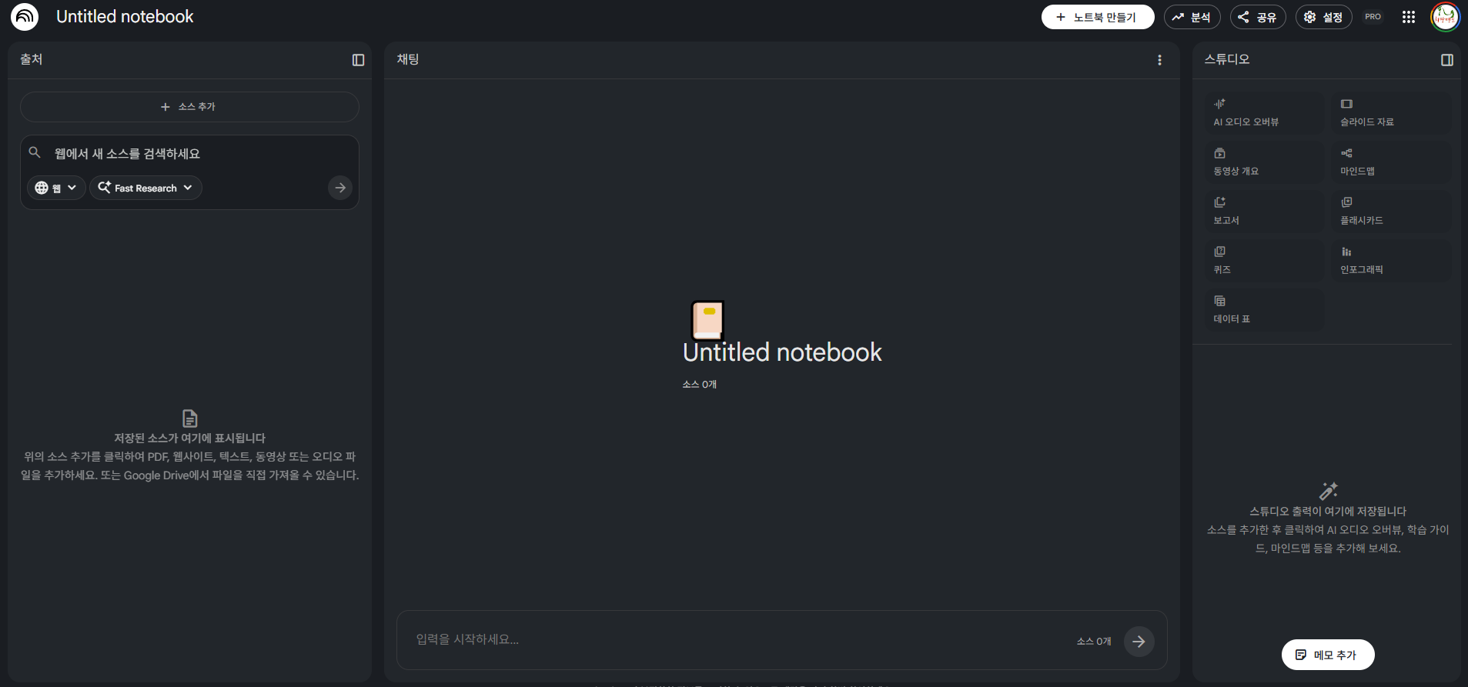
3단계 프로세스
채팅패널
소스패널
스튜디오
패널
3차시 | 실습 3 가상 상담 사례 AI 요약
㈜얼라이언스코리아 | 부산여자대학교 DX교육운영센터

Slide 44


지원 소스 유형
파일 업로드
웹& 미디어소스
PDF 문서(.pdf) Google Docs / Slides / Sheets
웹사이트URL 링크
YouTube 동영상(자막추출)
Google Drive
파일 직접 연동
Microsoft Word (.docx)
Fast Research (빠른웹검색) Deep Research (심층웹연구)
복사/붙여넣기텍스트
텍스트 파일 (.txt)
이미지파일(OCR 지원) CSV 데이터파일
3차시 | 실습 3 가상 상담 사례 AI 요약
㈜얼라이언스코리아 | 부산여자대학교 DX교육운영센터

Slide 45
NotebookLM으로 반복 민원 FAQ 자동 생성
📚 NotebookLM = 업로드한 자료를 AI가 학습하여 질의응답·요약·FAQ를 자동 생성하는 Google AI 도구
1
자료 업로드
기존 민원 접수 기록, 처리 결과 보고서, 안내 매뉴얼 파일 업로드 (PDF, 문서 가능)
2
AI 학습 완료
NotebookLM이 업로드 자료를 분석·학습 (약 1~2분 소요)
3
FAQ 생성 요청
"이 자료를 바탕으로 자주 묻는 질문 TOP 10과 답변을 작성해줘"
4
결과 검토·활용
생성된 FAQ 내용 검토 → 기관 홈페이지·챗봇·응대 매뉴얼에 활용
💡 활용 팁: 익명화한 실제 민원 사례 10~20건만 있어도 유용한 FAQ 자동 생성 가능
접속: notebooklm.google.com (Google 계정 필요, 무료)
3차시 | 실습 3 가상 상담 사례 AI 요약
㈜얼라이언스코리아 | 부산여자대학교 DX교육운영센터
Notes:
43

Slide 46
민원 처리 결과 보고서 자동화 초안 작성
📋 보고서 자동화 프롬프트 입력 → AI가 표준 양식 기반 초안 즉시 생성
기존 수동 보고서 작성
AI 자동화 보고서 초안
✗ 담당자가 처음부터 직접 작성
✓ 상담 기록 텍스트 붙여넣기만으로 생성
✗ 매번 양식 찾아서 복사·붙여넣기
✓ 기관 표준 양식 자동 적용
✗ 내용 정리에 30~60분 소요
✓ 5분 이내 초안 완성
✗ 작성자마다 형식 불일치
✓ 일관된 표준 형식 유지
📝 보고서 자동화 프롬프트: "다음 상담 내용을 [기관명] 민원처리 결과 보고서 양식에 맞게 정리해줘. 항목: 접수일시/민원유형/요청내용/처리내용/후속조치/담당자"
⚡ AI가 초안을 생성하면 담당자는 내용 확인·서명만 → 업무 시간 70% 이상 절감 가능
3차시 | 실습 3 가상 상담 사례 AI 요약
㈜얼라이언스코리아 | 부산여자대학교 DX교육운영센터
Notes:
44

Slide 47
3차시 핵심 정리 & 자가 체크리스트
기본
□
클로바Note를 활용한 음성→텍스트 변환 프로세스를 이해하고 직접 해보았다
기본
□
상담 내용을 ChatGPT에 붙여넣어 AI 요약을 생성해보았다
응용
□
표준 기록 양식 기반 보고서 초안 생성 프롬프트를 작성해보았다
응용
□
NotebookLM에 자료를 업로드하고 FAQ 10개를 자동 생성해보았다
필수
□
생성된 기록·보고서에서 개인정보 포함 여부를 검토했다
심화
□
반복 민원 패턴 분석 프롬프트를 직접 설계해보았다
✔ 4개 이상 체크: 충분한 이해 ✔ 2~3개: 추가 연습 필요 ✔ 1개 이하: 강사에게 질문하세요!
3차시 | 실습 3 가상 상담 사례 AI 요약
㈜얼라이언스코리아 | 부산여자대학교 DX교육운영센터
Notes:
45

Slide 48
4차시 | 2H
CS 맞춤형 FAQ 챗봇 구축 실습
- 기관 CS 특화 FAQ 챗봇 설계 원리 및 구조 이해
- 실제 민원 Q&A 데이터 기반 챗봇 시나리오 작성
- ChatGPT GPTs를 활용한 기관 안내·민원 응답 챗봇 제작 실습
- 챗봇 테스트·오류 수정 및 개인정보 처리 주의사항
㈜얼라이언스코리아 | 부산여자대학교 DX교육운영센터
4차시 | CS 특화 챗봇 설계·구현
Notes:
46

Slide 49
4차시-01
CS 특화 FAQ 챗봇 구조 설계
의도(Intent) 분류 → 응답 흐름 → Fallback 전략
🤖 챗봇 설계 5단계
💡 병원 CS 챗봇 Intent 예시
① 목적 정의: 어떤 질문에 답할 챗봇인가?
② 의도(Intent) 분류: 예약/수납/민원/안내 구분
③ 응답 흐름 설계: 질문→응답→추가 안내 구조
④ Fallback 처리: 모르는 질문 → 담당자 연결
⑤ 시스템 프롬프트 작성: 챗봇의 역할·규칙 정의
📌 예약 의도: 예약하고 싶어요, 날짜 변경해줘
📌 수납 의도: 영수증 주세요, 비용이 얼마예요
📌 안내 의도: 주차 어디예요, 화장실 어디예요
📌 민원 의도: 불만이 있어요, 담당자 연결해줘
📌 긴급 의도: 응급실 어디예요, 빨리 도와주세요
⚠️ 주의사항
챗봇이 응답 못하는 케이스(Edge Case) 반드시 설계 — Fallback 없이 배포 시 환자 혼란 발생
개인정보 요청(이름·생년월일·진료기록) 챗봇 처리 금지 — 담당자 연결 또는 별도 인증 시스템 사용
㈜얼라이언스코리아 | 부산여자대학교 DX교육운영센터
4차시-01 | CS 특화 FAQ 챗봇 구조 설계
Notes:
47

Slide 50
CS 챗봇 종류 비교 및 GPTs 선택 이유
구분
예시
장점
단점
추천도
규칙 기반 챗봇
단순 버튼식 메뉴형
구축 간단, 오류 없음
정해진 답변만 가능
새 질문 대응 불가
△ 단순 FAQ만
AI 챗봇 ( 플랫폼)
카카오, 네이버
클로바
정교함, 연동 우수
높은 구축 비용
전문 인력 필요
○ 대형 기관 적합
ChatGPT GPTs
GPTs 빌더 활용
무코딩 제작 가능
강력한 AI 기반
ChatGPT Plus 필요
외부 연동 제한
◎ 교육용 최적
㈜얼라이언스코리아 | 부산여자대학교 DX교육운영센터
4차시-01 | CS 특화 FAQ 챗봇 구조 설계
Notes:
49

Slide 51
ChatGPT GPTs 챗봇 구조 이해
🤖 GPTs = ChatGPT를 나만의 용도에 맞게 커스터마이징한 AI 에이전트 (코딩 불필요)
📛 이름 & 설명
📋 지시사항 (Instructions)
챗봇의 이름과 역할 설명
예: oo병원 CS 안내 챗봇
챗봇이 어떻게 행동할지 정의
응대 톤·답변 범위·금지 사항 포함
📁 지식 파일 업로드
💬 대화 스타터
FAQ 문서·민원 매뉴얼·안내문 업로드
AI가 해당 자료 기반으로 답변
사용자가 자주 묻는 질문 버튼 설정
진입 장벽을 낮추고 사용 편의성 향상
🔗 접속 방법: chat.openai.com → 왼쪽 메뉴 'Explore GPTs' → 'Create' 버튼 클릭 (ChatGPT Plus 계정 필요)
㈜얼라이언스코리아 | 부산여자대학교 DX교육운영센터
4차시-01 | CS 특화 FAQ 챗봇 구조 설계
Notes:
50

Slide 52
보건의료 CS Q&A 데이터 설계 예시
Q (고객 질문)
A (표준 답변)
Q. 진료 예약은 어떻게 하나요?
A. 전화(대표번호), 홈페이지 온라인 예약, 원무과 방문 접수 중 편한 방법을 이용하시면 됩니다.
Q. 진료비 영수증 재발급이 가능한가요?
A. 원무과 방문 또는 전화 신청으로 재발급 가능합니다. 발급 수수료 300원이 발생합니다.
Q. 주차는 어떻게 하나요?
A. 본관 지하주차장 이용 가능하며, 외래 진료 시 2시간 무료입니다. 장기주차는 유료입니다.
Q. 진단서 발급 절차를 알고 싶어요.
A. 담당 의사 진료 후 원무과에서 신청 가능합니다. 발급 기간은 영업일 기준 3일 소요됩니다.
Q. 응급실 이용 방법을 알려주세요.
A. 응급실은 24시간 운영 중입니다. 중증도에 따라 대기 시간이 달라질 수 있으며, 접수 즉시 의료진이 확인합니다.
💡 이와 같은 Q&A 데이터 10~30개를 Word/PDF로 저장하여 GPTs에 업로드하면 즉시 챗봇 지식으로 활용됩니다
㈜얼라이언스코리아 | 부산여자대학교 DX교육운영센터
4차시-01 | CS 특화 FAQ 챗봇 구조 설계
Notes:
53

Slide 53
4차시-02
ChatGPT GPTs 기반 챗봇 구현 실습
코딩 없이 병원 특화 AI 챗봇 직접 만들기
⚙️ GPTs 구현 5단계
📝 Instructions 작성 핵심 요소
① ChatGPT → Explore GPTs → Create 클릭
② Name & Description: 챗봇 이름·역할 설정
③ Instructions: 시스템 프롬프트 작성 (핵심!)
④ Knowledge: 병원 안내 문서 업로드
⑤ Actions 없이 배포 → 링크 공유 또는 팀 사용
📌 역할 정의: '당신은 ○○병원 CS 챗봇입니다'
📌 응대 규칙: 공손한 말투, 3문장 이내 답변
📌 금지 사항: 진단·처방·법적 판단 불가
📌 Fallback: 모르면 '담당자 연결' 안내
📌 개인정보: 절대 수집·저장 금지 명시
🛠️ 실습: ChatGPT → Create a GPT → 우리 병원 CS 챗봇 Instructions 작성 → Knowledge에 FAQ 문서 업로드 → 테스트!
㈜얼라이언스코리아 | 부산여자대학교 DX교육운영센터
4차시-02 | ChatGPT GPTs 기반 챗봇 구현 실습
Notes:
48

Slide 54
GPTs 챗봇 구축 실습 – STEP 1~2: 기본 설정
STEP 1. 챗봇 기본 정보 설정
STEP 2. 지시사항(Instructions) 작성
1
챗봇 이름 입력: 예) ‘ooo 병원 CS 안내봇'
1
역할: ‘너는 ooo병원 CS 전담 안내 AI야'
2
챗봇 역할 설명: '병원 내 원무·환자 민원 응대 전담'
2
응대 원칙: '항상 경어체, 3문장 이내, 공감 포함'
3
프로필 이미지 생성 (DALL·E 자동 생성 가능)
3
답변 범위: '원무·민원·진료·시설 안내만 답변'
4
공개 범위 설정: 나만 사용 / 링크 공유 / 전체 공개
4
금지 사항: '의료 진단, 환자 개인정보 제공 금지'
💡 Instructions 작성 예시 (복사 사용 가능)
너는 [기관명]의 고객서비스(CS) 전담 AI 어시스턴트야. 방문 고객·환자·보호자의 민원·문의에 친절하고 정확하게 답변해줘. 항상 경어체를 사용하고, 모르는 내용은 '담당자 연결'을 안내해. 개인정보·의료 판단·비방 내용에는 답변하지 마.
㈜얼라이언스코리아 | 부산여자대학교 DX교육운영센터
4차시-02 | ChatGPT GPTs 기반 챗봇 구현 실습
Notes:
51

Slide 55
GPTs 챗봇 구축 실습 – STEP 3~4: 지식 업로드 및 테스트
STEP 3. 지식 파일 업로드
STEP 4. 테스트 및 오류 수정
1
PDF/Word 형식 FAQ 문서 업로드
1
오른쪽 미리보기 창에서 직접 테스트
2
기관 안내문·원무 매뉴얼 업로드
2
틀린 답변 발견 시 Instructions 수정
3
자주 묻는 Q&A 텍스트 파일 추가
3
동료에게 테스트 요청 → 피드백 반영
4
파일 총 20개, 각 512MB 이내 가능
4
운영 전 개인정보 응답 여부 최종 점검
🎯 실습 과제: 오늘 수업에서 만든 FAQ Q&A 10개를 Word로 저장 → GPTs에 업로드 → 실제 질문으로 테스트
→ 완성된 GPTs 링크를 카카오톡/메시지로 팀원과 공유해보세요!
⚠️ 주의: 실제 환자정보·개인 연락처는 절대 업로드 금지 | 테스트용 가상 데이터만 사용할 것
㈜얼라이언스코리아 | 부산여자대학교 DX교육운영센터
4차시-02 | ChatGPT GPTs 기반 챗봇 구현 실습
Notes:
52

Slide 56
챗봇 운영 개인정보 보호 & 주의사항
🚫
개인식별 정보 입력 금지
필수
🔒
익명화 데이터만 활용
필수
환자명·주민번호·연락처·진료기록 등
절대로 GPTs 지식 파일에 포함 금지
가상 사례 또는 익명화 처리된
민원 사례만 학습 데이터로 사용
✅
AI 답변 최종 검토
중요
📋
기관 보안 정책 사전 확인
중요
챗봇이 생성한 답변은 반드시
담당자가 정확성 검토 후 공개 운영
ChatGPT GPTs 외부 서비스 사용 전
기관 IT 보안팀·개인정보 담당자 승인 필요
⚠️
의료 판단 절대 금지
필수
🔄
정기적 내용 업데이트
권장
증상 진단·처방·의료적 판단은
AI 챗봇의 응답 범위 제외 설정 필수
기관 정책 변경 시 FAQ 데이터 갱신
오래된 정보로 인한 민원 재발 방지
㈜얼라이언스코리아 | 부산여자대학교 DX교육운영센터
4차시-02 | ChatGPT GPTs 기반 챗봇 구현 실습
Notes:
54

Slide 57
4차시-03
바이브코딩(Vibe Coding) 이해
💻 바이브코딩(Vibe Coding)이란?
🏥 CS 현장에서 만들 수 있는 것
자연어(말·글)로 AI에게 지시하면 AI가 코드를 대신 작성해주는
개발 방식
📋 민원 접수 폼
✅ 응대 체크리스트
유형선택·내용입력·제출 버튼 포함
→ 실습 주제 추천 ★
민원 처리 단계별 체크 도구
→ 담당자 업무 가이드
① 코딩 지식 불필요 — 말로 설명하면 AI가 구현
② ChatGPT에서 바로 실행 — 별도 도구 불필요
③ HTML/CSS 코드 자동 생성 — 브라우저에서 즉시 실행
④ 수정·개선도 말로 — “더 예쁘게”, “버튼 추가해줘”
🔍 민원 유형 분류기
📢 병원 안내 미니페이지
키워드 입력 → 유형 자동 분류
→ 스크립트 연계 활용
외래 안내·주차·연락처 표시
→ QR코드로 공유 가능
⚠ 주의사항: ChatGPT가 생성한 코드는 로컬 브라우저에서만 실행 가능 — 실제 병원 시스템 연동 불가 | 환자 개인정보 절대 입력 금지
4차시-03 | 바이브코딩(Vibe Coding) 이해
㈜얼라이언스코리아 | 부산여자대학교 DX교육운영센터

Slide 58
4차시-04
바이브코딩(Vibe Coding) 구현 실습
나만의 미니 웹앱 만들기 - 민원 접수 폼 만들기 실습
⚙️ 바이브코딩 실습 4단계
📋 실습 프롬프트 템플릿 (복사 사용)
1
ChatGPT 접속
병원 CS 민원 접수 폼을 만들어줘.
포함할 항목:
- 민원 유형 선택 (대기/수납/태도/시설/기타)
- 내용 입력 (텍스트 박스)
- 제출 버튼
디자인: 흰 배경, 파란 버튼, 깔끔하게
HTML 파일로 바로 쓸 수 있게 만들어줘
chat.openai.com 접속 후 로그인
새 채팅(New Chat) 시작
2
프롬프트 입력
아래 템플릿 복사 후 붙여넣기
민원 유형·항목 맞게 수정
3
코드 복사·저장
생성된 HTML 코드 전체 복사
메모장에 붙여넣기 → .html 저장
💡 결과물 개선 추가 프롬프트
"색상을 병원 분위기에 맞게 바꿔줘" → 색상 변경
4
브라우저 실행
"접수 날짜·시간 항목도 추가해줘" → 항목 추가
저장된 .html 파일 더블클릭
브라우저에서 결과 확인·수정 요청
"제출 후 감사 메시지가 뜨게 해줘" → 기능 추가
4차시-04 | 바이브코딩(Vibe Coding) 구현 실습
㈜얼라이언스코리아 | 부산여자대학교 DX교육운영센터

Slide 59
4차시 종합 실습 – 나만의 CS 챗봇 완성하기
🎯 오늘의 최종 목표: 우리 기관 맞춤형 FAQ 챗봇 1개를 직접 완성하여 팀원과 공유합니다
0~15분
Q&A 데이터 10개 작성
ChatGPT 보조 활용
15~40분
GPTs 챗봇 기본 설정 + 지시사항 작성
ChatGPT GPTs 빌더
40~58분
FAQ 파일 업로드 + 테스트 및 오류 수정
GPTs + 팀원 교차 테스트
58~70분
챗봇 링크 공유 + 팀 발표 (팀당 3분)
스마트폰 테스트 가능
📋 제출물: 완성된 GPTs 챗봇 링크 + Q&A 10개 파일 → 카카오톡 단체방에 공유
4차시-04 | 바이브코딩(Vibe Coding) 구현 실습
㈜얼라이언스코리아 | 부산여자대학교 DX교육운영센터
Notes:
57

Slide 60
[자가 평가] 완성된 CS 챗봇 자가 평가 기준표
평가 항목
배점
자가 점수
1. 챗봇 이름과 역할이 명확하게 설정되어 있다
10점
____
2. 지시사항(Instructions)에 역할·어체·금지사항이 포함되어 있다
20점
____
3. Q&A 지식 파일 10개 이상이 업로드되어 있다
20점
____
4. 주요 민원 유형 3가지 이상에 대해 정확하게 답변한다
20점
____
5. 개인정보·민감한 내용에 적절히 거부 응답이 설정되어 있다
15점
____
6. 대화 스타터(버튼) 3개 이상이 설정되어 있다
10점
____
7. 응답 어체가 경어체이며 3문장 이내로 간결하다
5점
____
80점 이상 우수 — 바로 운영 가능
60 ~ 79점 보완 필요 — Instructions 재점검
60점 미만 강사 1:1 피드백 요청
4차시 | 챗봇 자가 평가
㈜얼라이언스코리아 | 부산여자대학교 DX교육운영센터

Slide 61
5차시 | 2H
CS 업무 통합 실습 및 현장 적용 계획
- CS 업무 전반에 AI 적용 시나리오 통합 점검
- 팀별 현장 적용 미니 사례 발표 (5분/팀)
- 도구별 장단점 정리 및 지속 활용 방안 논의
- 수료 후 Action Plan 작성 및 제출
㈜얼라이언스코리아 | 부산여자대학교 DX교육운영센터
5차시 | AI 통합 적용 & Action Plan
Notes:
58

Slide 62
전체 과정 총정리 – 오늘 배운 핵심 내용
1차시
AI 도입 필요성 + 기본 원리 + 윤리 가이드
2차시
민원 유형별 스크립트 → ChatGPT/Claude 프롬프트 실습
3차시
클로바Note 음성 기록 + NotebookLM FAQ 자동 생성
4차시
ChatGPT GPTs 무코딩 CS 챗봇 직접 제작
5차시
전체 AI 도구 통합 + Action Plan 수립 + 발표
㈜얼라이언스코리아 | 부산여자대학교 DX교육운영센터
5차시 | AI 통합 적용 & Action Plan
Notes:
79

Slide 63
5차시-01
CS 업무 AI 통합 적용 실습
스크립트 → 기록 → FAQ → 챗봇 전체 파이프라인 완성
🔗 AI 통합 CS 워크플로우
🎤 팀별 미니 사례 발표 가이드
① 민원 접수 → AI로 유형 분류 (30초)
② 응대 스크립트 → AI 생성 후 맞춤 수정 (1분)
③ 상담 기록 → AI 자동 요약·구조화 (2분)
④ FAQ 업데이트 → 신규 패턴 AI 반영 (주 1회)
⑤ 챗봇 대응 → GPTs 자동 응답 + 담당자 연계
📌 발표 시간: 팀당 5분 (Q&A 2분)
📌 구성: 문제→AI 적용→결과→개선점
📌 발표 주제 예시:
- 반복 민원 TOP 3 AI 분석 결과
- GPTs 챗봇 직접 구현 시연
💡 팀 실습: 우리 팀의 가장 자주 발생하는 민원 1건을 선정해서 오늘 배운 AI 도구 3가지 이상을 적용한 해결 사례를 5분 발표 자료로 만들어보세요!
㈜얼라이언스코리아 | 부산여자대학교 DX교육운영센터
5차시-01 | CS 업무 AI 통합 적용 실습
Notes:
59

Slide 64
CS 업무 전체 흐름 – AI 통합 시나리오
① 민원 접수
📞 콜/방문 접수 시 클로바Note 자동 녹음·기록 시작
↓
② 응대 스크립트
🤖 ChatGPT/Claude로 민원 유형별 맞춤 응대 문구 즉시 생성
↓
③ FAQ 챗봇 안내
💬 GPTs 챗봇이 반복 문의 자동 응답 (24시간 가능)
↓
④ 상담 기록 자동화
📝 음성→텍스트→AI 요약→표준 기록 자동 저장
↓
⑤ 결과 보고서
📋 ChatGPT로 처리 결과 보고서 초안 5분 완성
↓
⑥ 민원 패턴 분석
📊 NotebookLM·AI로 반복 민원 패턴 분석 → FAQ 업데이트
㈜얼라이언스코리아 | 부산여자대학교 DX교육운영센터
5차시-01 | CS 업무 AI 통합 적용 실습
Notes:
62

Slide 65
CS 업무별 AI 도구 최적 활용 가이드
CS 업무
추천 AI 도구
활용 방법
민원 스크립트 작성
ChatGPT / Claude
역할+상황+형식 프롬프트 입력 → 즉시 생성
상담 음성 기록
클로바Note
녹음 → 텍스트 자동 변환 → ChatGPT 요약
FAQ 자동 생성
NotebookLM
민원 자료 업로드 → FAQ 10개 자동 생성
챗봇 구축
ChatGPT GPTs
무코딩 설정 → Q&A 업로드 → 링크 공유
이메일·공문 초안
Claude / ChatGPT
목적+수신자+내용 입력 → 공식 문서 초안 생성
보고서 작성
ChatGPT / Claude
상담 내용 요약 후 보고서 형식으로 자동 정리
㈜얼라이언스코리아 | 부산여자대학교 DX교육운영센터
5차시-01 | CS 업무 AI 통합 적용 실습
Notes:
61

Slide 66
AI 도구별 장단점 비교 — 무엇을, 언제 쓸 것인가
도구
장점
한계
추천 상황
ChatGPT
범용성 최고 — 스크립트·요약·FAQ 모두 처리, 가장 익숙한 화면
무료 버전 사용량 제한, GPTs 제작은 Plus 필요
CS 업무 전반의 기본 도구 — 가장 먼저 익히세요
Claude
긴 문서 한 번에 처리, 섬세한 공감 표현·보고서 품질 우수
무료 버전 일일 사용량 제한
강성민원 공감언어, 보고서·공문 초안 작성
Gemini
실시간 검색 연동, Google 문서·Gmail과 무료 연동
미세한 한국어 감성 표현은 상대적으로 약함
이메일 답장 초안, 최신 정보 확인이 필요할 때
클로바Note
한국어 음성인식 정확, 화자 분리·자동 요약, 무료
녹음 전 고지 필수, 심화 요약은 ChatGPT 연계 필요
상담 녹취 → 텍스트 변환 (3차시 파이프라인 1단계)
NotebookLM
내 자료만으로 답변(환각 최소), 출처 인용 제공
업로드한 자료 범위 안에서만 답변 가능
반복 민원 FAQ 자동 생성, 매뉴얼 기반 질의응답
ChatGPT GPTs
코딩 없이 맞춤 챗봇 제작, 링크 하나로 팀 공유
제작자는 Plus 계정 필요, 외부 시스템 연동 제한
기관 안내·민원 응답 챗봇 (4차시 결과물 운영)
발표 팁 팀 발표에서 “왜 이 도구를 선택했는가”의 근거를 이 표에서 찾아 말해보세요 — 도구는 다 쓰는 게 아니라 골라 쓰는 것입니다
5차시 | AI 도구별 장단점 비교
㈜얼라이언스코리아 | 부산여자대학교 DX교육운영센터

Slide 67
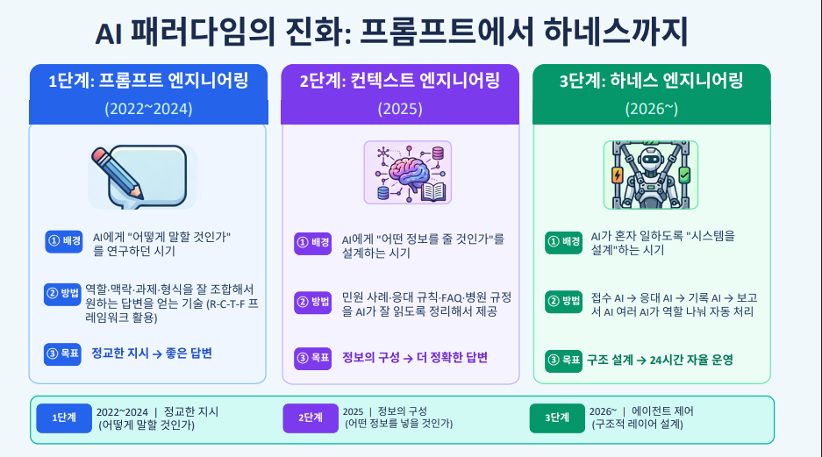

Slide 68
팀별 현장 적용 미니 사례 발표 가이드
🎤 각 팀은 5분 이내로 아래 발표 구조에 따라 발표합니다
1
우리 팀이 선택한 민원 유형
가장 자주 발생하거나 처리가 어려운 민원 1가지 소개
2
AI 활용 방법 시연 (또는 설명)
ChatGPT/GPTs/클로바Note 중 1가지 이상 실제 사용 방법 발표
3
AI 도입 전·후 비교
기존 처리 방식 vs AI 활용 후 달라진 점 (시간·품질·편의성)
4
현장 적용 계획
돌아가서 실제로 적용할 수 있는 구체적인 실행 방안 1가지
현장 적용 가능성 40% | AI 활용의 창의성 30% | 발표 내용의 명확성 30%
📋 발표 평가 기준 (청중 투표)
5차시 | AI 도구별 장단점 비교
㈜얼라이언스코리아 | 부산여자대학교 DX교육운영센터
Notes:
63

Slide 69
5차시-02
Action Plan 작성 및 제출
현업 즉시 적용을 위한 개인별 3개월 실행 계획
📌 Action Plan 작성 5요소
🗓️ 3개월 Action Plan 예시
① 목표 (What): SMART 형식 목표 1가지
② 이유 (Why): 현업 문제와 연결된 근거
③ 방법 (How): 사용할 AI 도구 & 프로세스
④ 일정 (When): 주차별 3개월 세부 계획
⑤ 성과 (KPI): 측정 가능한 목표 수치 설정
1개월차: ChatGPT로 민원 스크립트 3종 완성
1개월차: 상담 기록 AI 요약 파이프라인 구축
2개월차: 환자 FAQ 50개 AI 자동 생성·검토
2개월차: GPTs 챗봇 초안 구현 및 팀 내 테스트
3개월차: 챗봇 정식 배포 & KPI 측정 보고
📋 제출 안내: 오늘 교육 수료 후 Action Plan을 작성해서 강사 이메일(topjjk@naver.com)로 제출해주세요.
㈜얼라이언스코리아 | 부산여자대학교 DX교육운영센터
5차시-02 | Action Plan 작성 및 제출
Notes:
60

Slide 70
Action Plan 작성 양식
📋 아래 양식을 작성해보세요.
이름
_______________________________________________
가장 도움이 된 AI 도구 1가지
_______________________________________________
내일 당장 적용할 AI 활용 방법
_______________________________________________
1개월 내 구체적 실행 목표
_______________________________________________
3개월 후 기대 변화
_______________________________________________
어려운 점 / 추가 지원 요청
_______________________________________________
㈜얼라이언스코리아 | 부산여자대학교 DX교육운영센터
5차시-02 | Action Plan 작성 및 제출
Notes:
65

Slide 71
수료 후 지속 활용 로드맵 – 4단계 실행 계획
1단계
2단계
3단계
4단계
1~2주
1개월
2~3개월
6개월+
즉시 적용
업무 루틴화
시스템 고도화
조직 확산
• 클로바Note로 상담 기록 시작
• AI 기록 → 요약 흐름 일상화
• 민원 패턴 분석 보고서 작성
• 부서 전체 AI 도구 표준화
→
→
→
• ChatGPT 스크립트 1개 활용
• 팀 FAQ 10개 완성
• 기관 맞춤 FAQ 30개로 확장
• AI 활용 성과 보고서 제출
• 동료 1명과 도구 공유
• GPTs 챗봇 팀 내 운영 시작
• 챗봇 오류·업데이트 주기 설정
• 신규 직원 온보딩 AI 교육
💡 핵심: 완벽한 시스템이 목표가 아닙니다. 오늘 배운 도구 1개를 내일 업무에 실제로 써보는 것이 시작입니다.
㈜얼라이언스코리아 | 부산여자대학교 DX교육운영센터
5차시-02 | Action Plan 작성 및 제출
Notes:
64

Slide 72
AI 도입 자주 묻는 질문(FAQ)
Q
AI를 쓰면 내 직업이 없어지나요?
→ 아니요. AI는 반복적이고 기계적인 업무를 보조합니다. 공감·판단·관계가 필요한 업무는 사람이 담당합니다.
Q
컴퓨터를 잘 못해도 쓸 수 있나요?
→ 네. 이번 과정에서 다룬 도구는 모두 스마트폰·브라우저만으로 사용 가능하며 코딩이 전혀 필요 없습니다.
Q
비용이 많이 드나요?
→ ChatGPT 무료 버전, Claude 무료 버전, Gemini, 클로바Note, NotebookLM 모두 무료로 시작할 수 있습니다.
Q
환자 정보가 AI에 저장되지 않나요?
→ 개인정보를 입력하지 않으면 됩니다. 상황은 익명화하여 입력하는 것이 원칙입니다.
Q
AI가 틀린 답변을 할 수 있나요?
→ 네, 가능합니다. 그래서 AI가 생성한 모든 내용은 반드시 담당자가 확인·수정 후 사용해야 합니다.
㈜얼라이언스코리아 | 부산여자대학교 DX교육운영센터
5차시-02 | Action Plan 작성 및 제출
Notes:
72

Slide 73
전체 과정 자기 평가 체크리스트
1차시
□
AI 도입 전후 CS 업무 변화를 설명할 수 있다
□
생성형 AI의 기본 작동 원리를 이해한다
□
AI 활용 윤리 및 환자정보 보호 원칙을 안다
2차시
민원 유형을 분류하고 AI 시나리오를 설계할 수 있다
□
□
강성 민원 3단계 응대 스크립트를 생성할 수 있다
3차시
□
클로바Note로 음성을 텍스트로 변환할 수 있다
□
ChatGPT로 상담 내용을 요약·기록할 수 있다
4차시
□
GPTs 챗봇을 무코딩으로 직접 제작할 수 있다
□
Q&A 데이터를 업로드하고 테스트할 수 있다
5차시
□
CS 업무 전체 흐름에 AI를 연결할 수 있다
□
Action Plan을 구체적으로 작성할 수 있다
Notes:
75

